Slide 1
物业管理系统
日期：2021.07.30

Slide 2
01
项目介绍

Slide 3

1
需求分析
随着人民生活水平不断提高，人们对生活环境要求日益提高，尤其是对居住环境不断提出新的需求，为了适应这种形式，小区的经营者不仅面临着管理压力以及业主资料、住房资料以及文件档案等操作时数量庞大的难题，也面临长时间无法即时查询某房产或业主资料的繁琐。所以编写房屋管理、收费管理、办公室管理等功能以降低物业公司的人员压力。使用该物业管理系统，可以方便小区管理者管理小区内环境人员；为住宅小区居民创造舒适、安全、安静、和谐的居住环境；发挥物业管理最大的使用价值并尽可能使其保值、增值；以最小的投入，获取最大的效益。

Slide 4
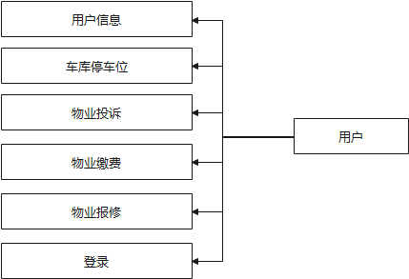
1
用户板块介绍
在物业管理系统中，主要用户界面部分和物业系统管理部分。用户界面主要由用户信息、停车位信息、物业投诉、物业缴费、物业报修五个板块组成。用户信息用于显示该登录用户的个人信息，可查看投诉和报修信息界面，有修改密码、个人信息功能；停车位界面用于显示该用户的停车位信息，如车牌号、汽车类型等，并有该物业停车收费说明；物业投诉界面，用于向物业提交投诉信息，提交信息包括：投诉类型、投诉人、联系方式等；物业缴费界面用于显示该用户缴费情况；物业报修界面可供用户提交报修信息。

Slide 5
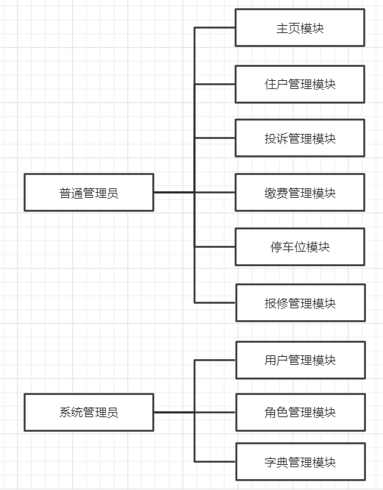
1
管理员板块介绍
主要分为超级管理员和普通管理员，超级管理员可以为普通管理员、普通用户建立账号，并给普通管理员以及普通用户发放账号以及密码，账号中存储着普通管理员、业主用户的个人信息。拥有普通管理员账号的管理员可以管理普通用户，可以查看普通用户所提交的投诉申请，并对其进行审核，审核通过则为受理该请求，可以查看普通用户所提交的报修请求，并对其进行审核，审核通过则为受理该请求。可以查看普通用户的缴费情况以及管理停车信息、房屋信息等。

Slide 6
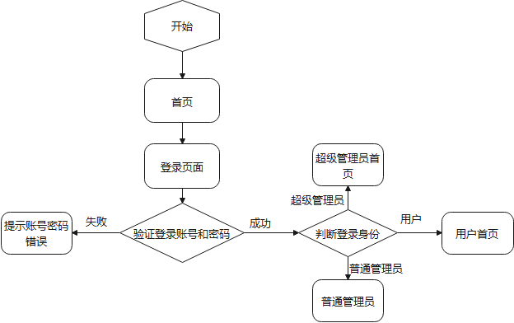
1
登录流程

Slide 7
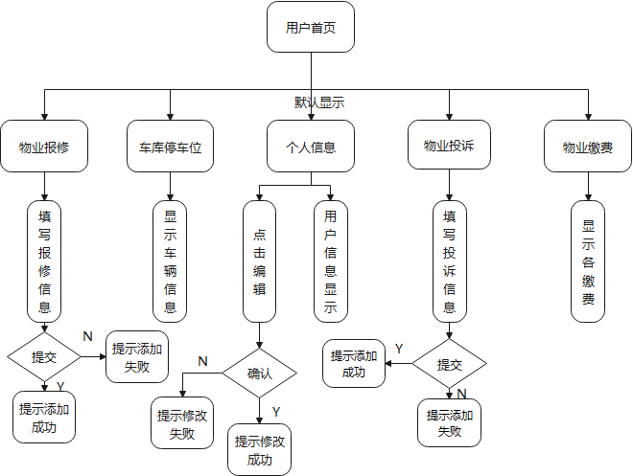
1
用户业务流程

Slide 8
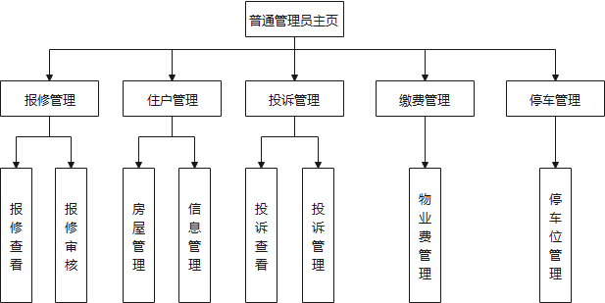
1
管理员架构

Slide 9
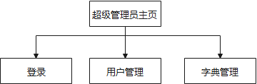
1
超级管理员架构

Slide 10
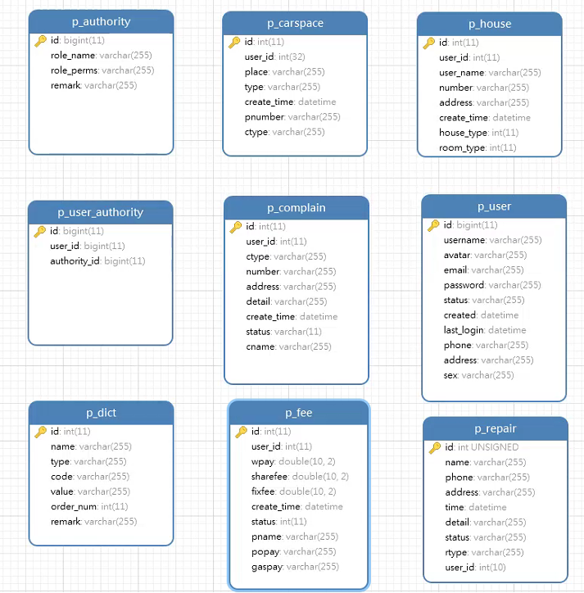
1
数据库表

Slide 11
03
项目技术

Slide 12


03 项目技术
Spring Boot
Spring Boot 是一个用来简化 Spring 应用的搭建以及开发过程的框架。
MyBatis Plus
MyBatis-Plus是一个 MyBatis 的增强工具，在MyBatis 的基础上只做增强不做改变，为简化开发、使MyBatis-Plus逆向生成代码，提高开发效率。

Slide 13


03 项目技术
Spring Security
SpringSecurity是对访问权限进行控制的安全框架，安全部分包括用户的认证和用户的授权，即用户登录时需要验证用户账号与密码，用户访问时需要验证用户是否有权限去执行这个操作。SpringSecurity的核心功能是认证与授权。
Swagger2
Swagger是一个RESTFUL 接口的文档在线自动生成和功能测试的框架。使用swagger2构建restful接口测试，便于小组协助开发和自测。

Slide 14


03 项目技术
VUE
Vue是一套用于构建用户界面的渐进式框架。与其它大型框架不同的是，Vue 被设计为可以自底向上逐层应用。用于小组项目的的前端开发。
MySQL
MySQL 是世界上最流行的开源数据库。MySQL 可以帮助交付高性能、可扩展的数据库应用程序。用于小组项目的数据库服务。

Slide 15


03 项目技术
码云
码云是一个云端软件开发协助平台，支持git，提供免费的私有仓库，我们小组主要使用其进行代码管理。
Element
Element是基于VUE2.0的组件库,它的名称叫做element-ui,提供了丰富的PC端组件。为小组前端项目提供页面布局、表单控件等组件。

Slide 16
04
模块展示

Slide 17
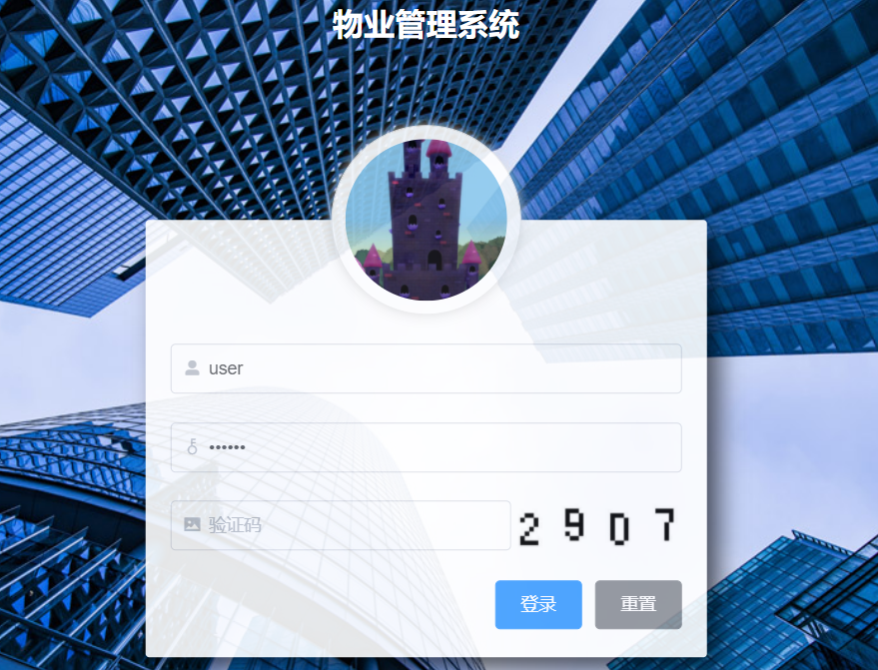
4
登录页面
登陆时，会根据用户的角色类型，跳转到相应的主页（普通用户首页、物业管理员首页、超级管理员首页）

Slide 18
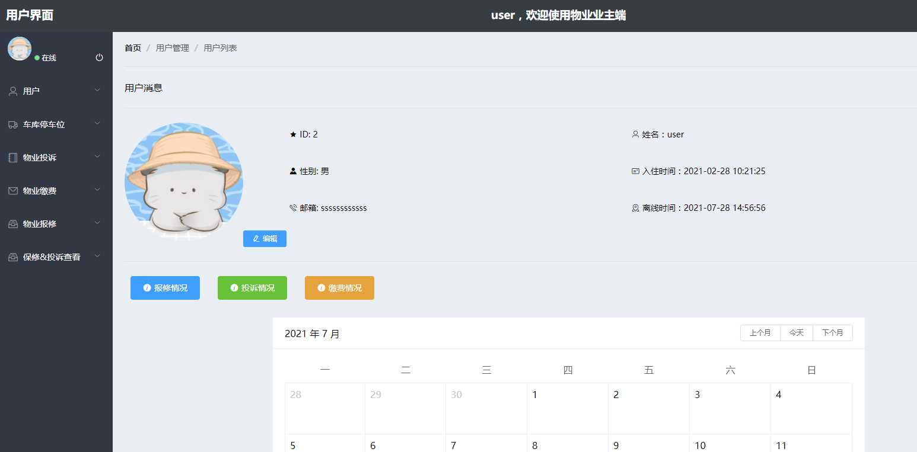
4.1
普通用户首页
显示个人信息、修改个人信息以及密码、点击按钮跳转到投诉、报修和缴费界面，日历显示

Slide 19
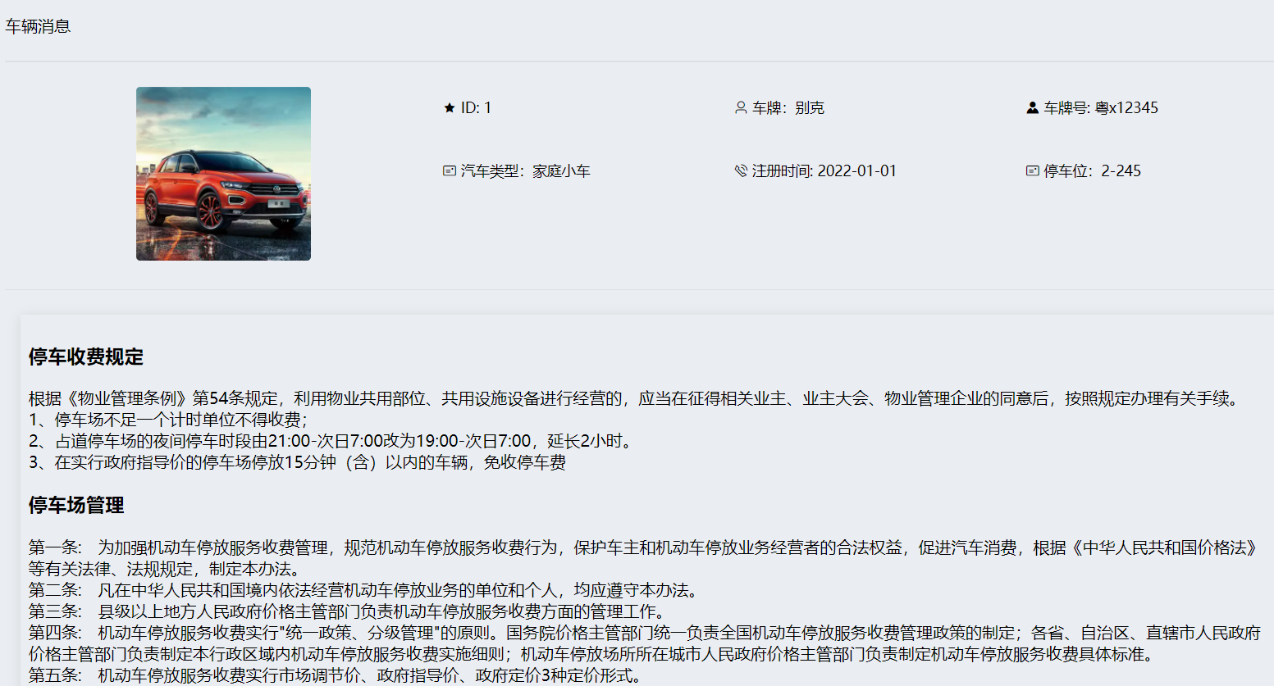
4.1
用户库停车位页面
点击车库停车位，显示用户车辆信息以及停车收费说明：

Slide 20
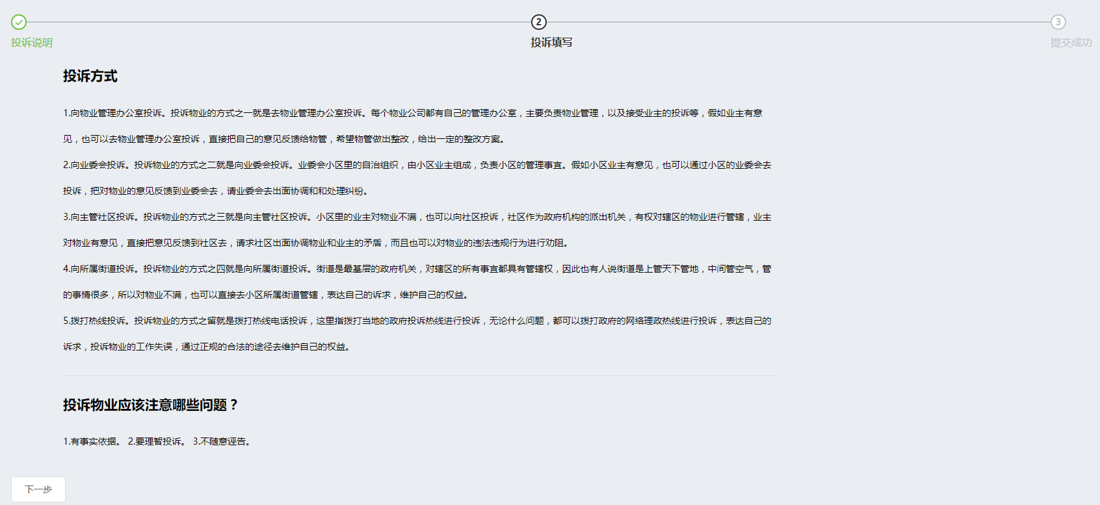
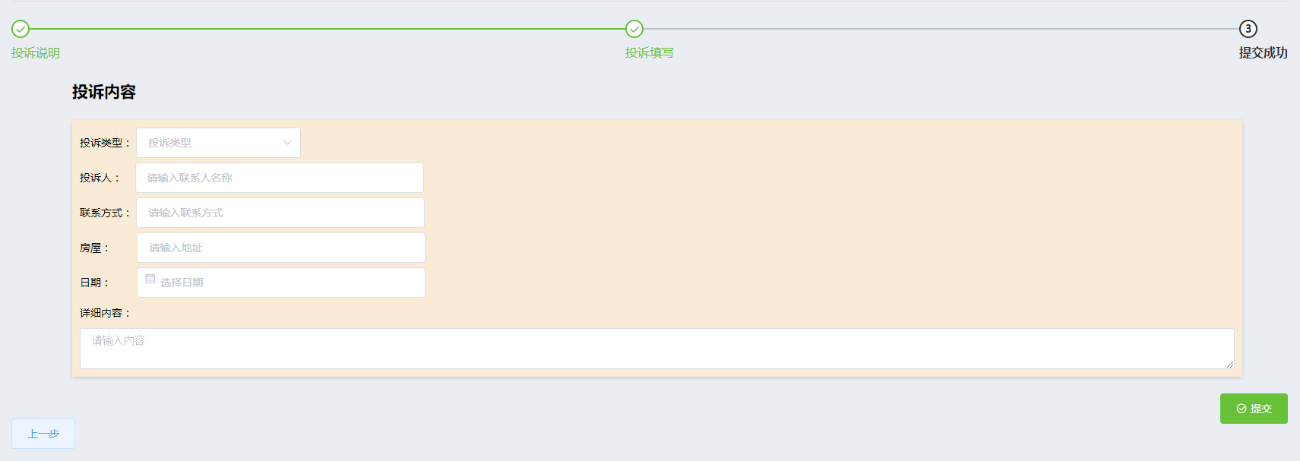
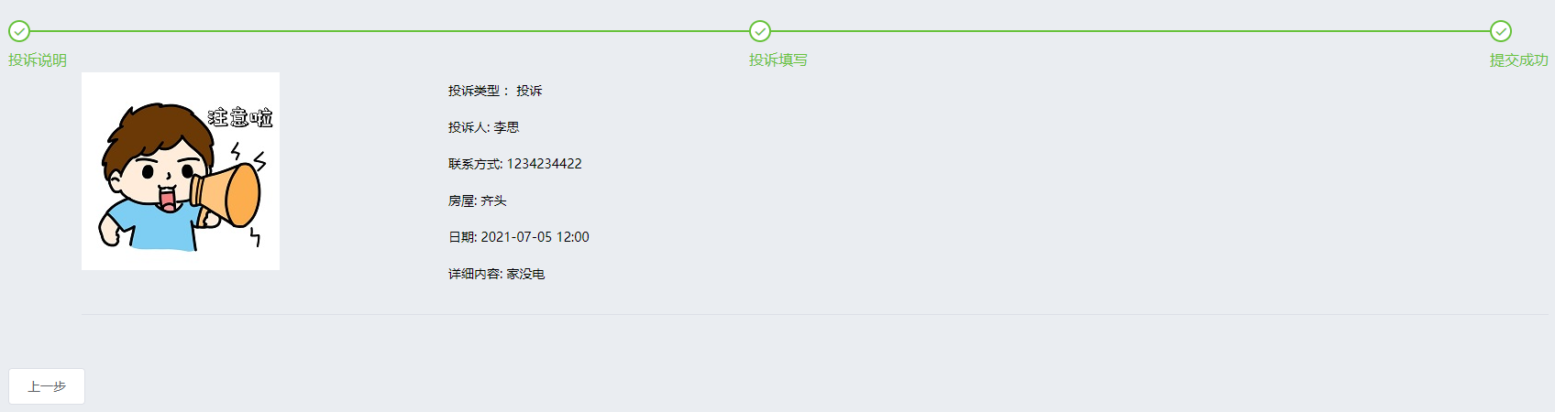
4.1
用户投诉界面
主要分三步骤，第一步是投诉说明，第二步投诉信息填写，第三步提交成功

Slide 21
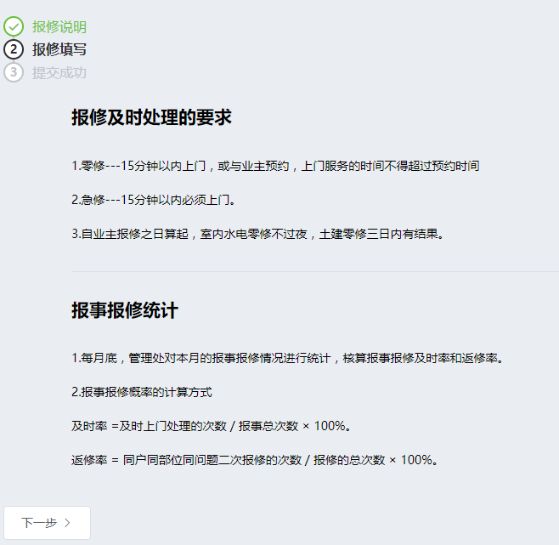
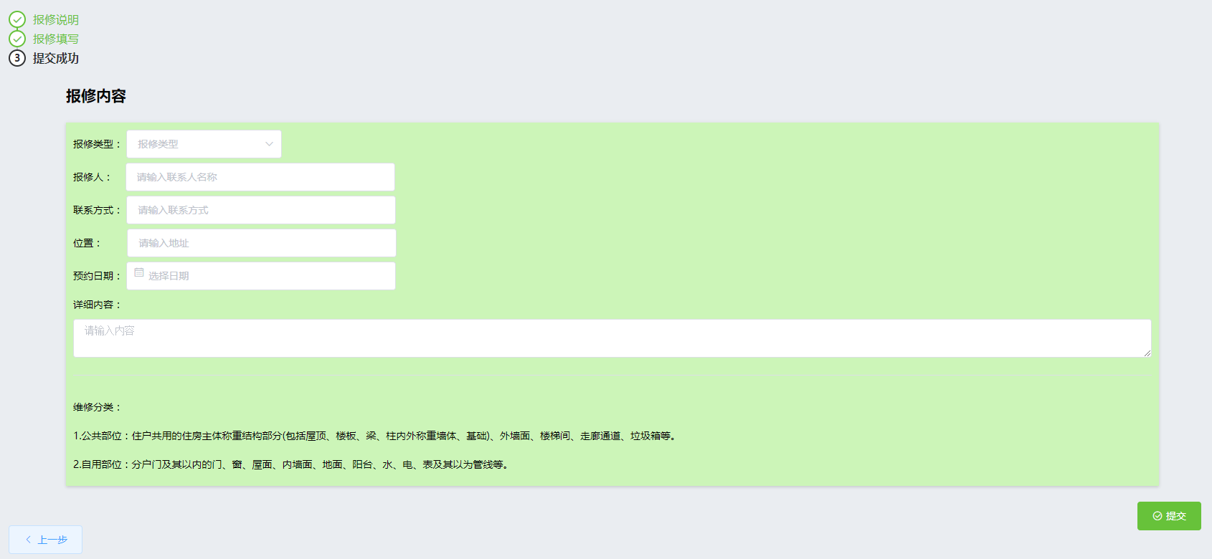
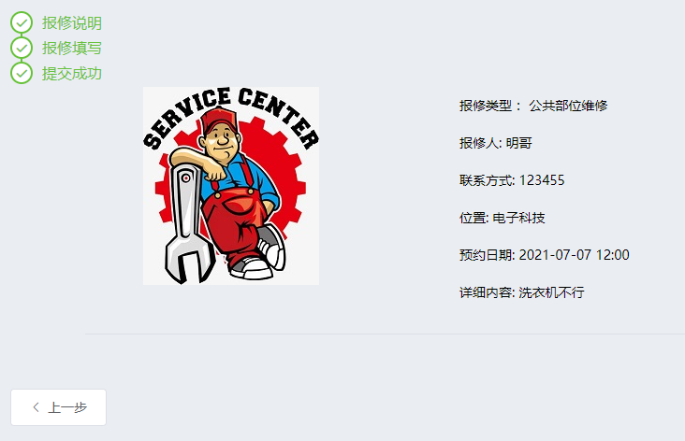
4.1
用户报修界面
主要分三步骤，第一步是报修说明，第二步报修信息填写，第三步提交成功

Slide 22
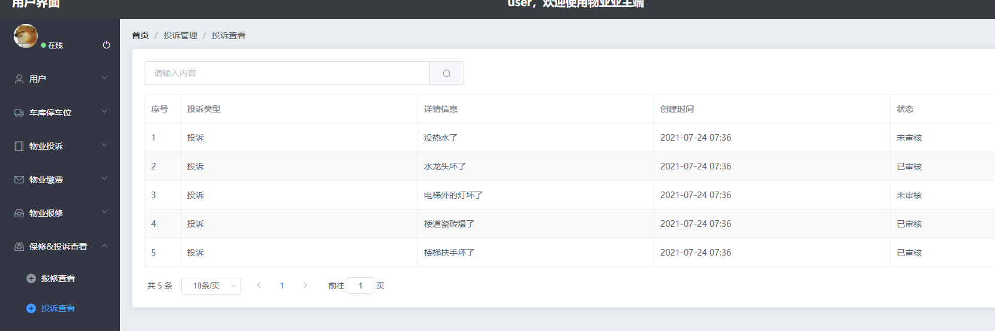
4.1
用户报修、投诉查看
报修&投诉查看，可以查看本用户的投诉的详情信息

Slide 23
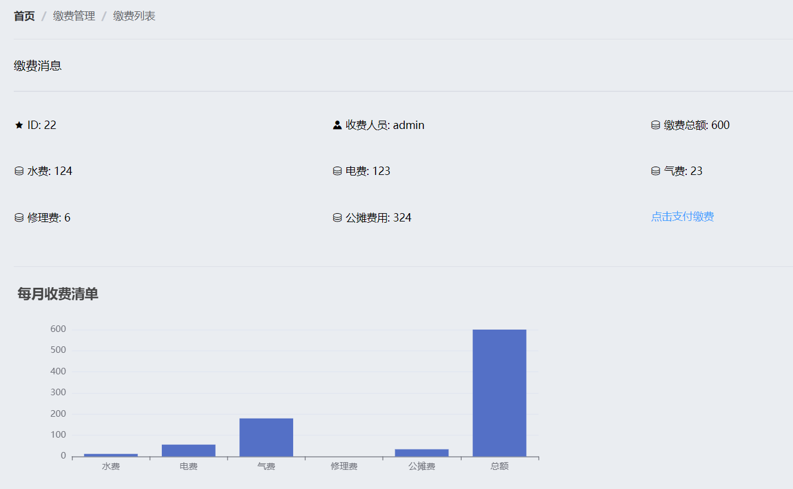
4.1
用户物业缴费界面
物业缴费，显示该用户物业费信息，Echarts图表：

Slide 24
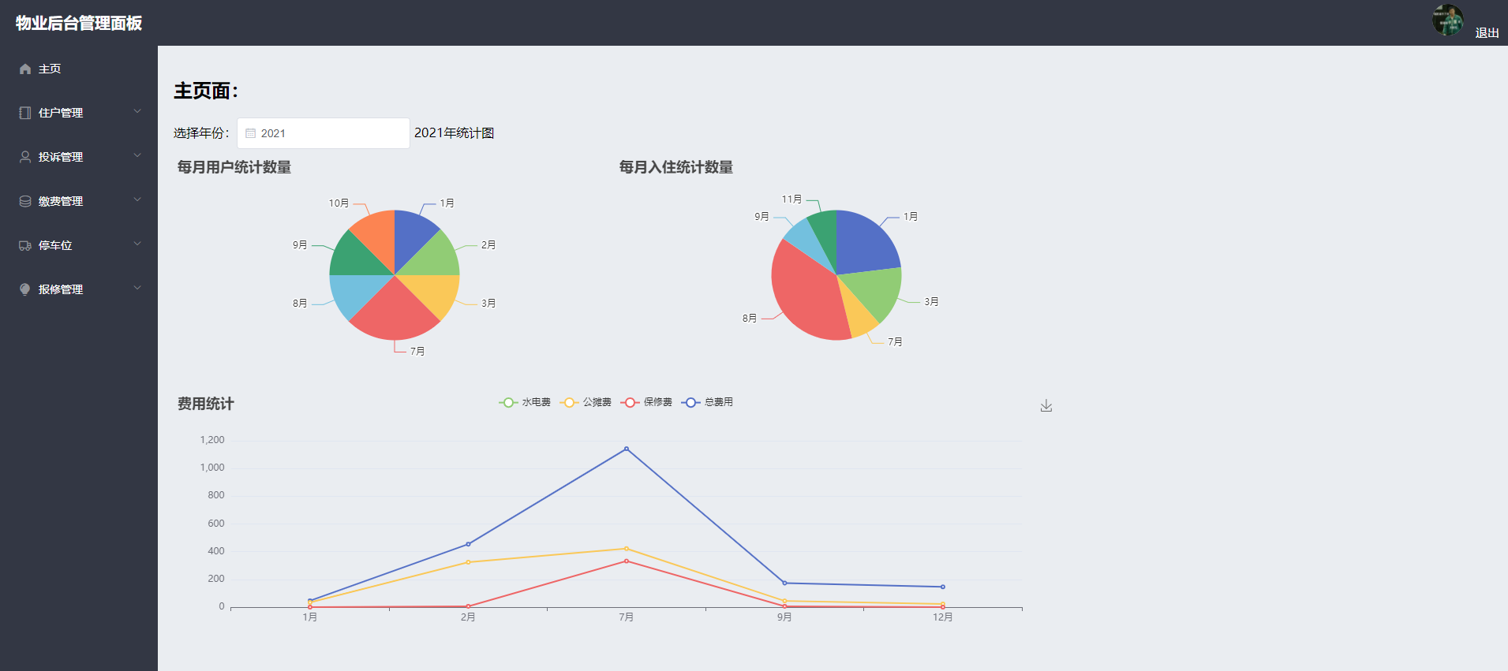
4.2
普通管理员首页
可以进行每月用户入住情况、及各种费用的统计。

Slide 25
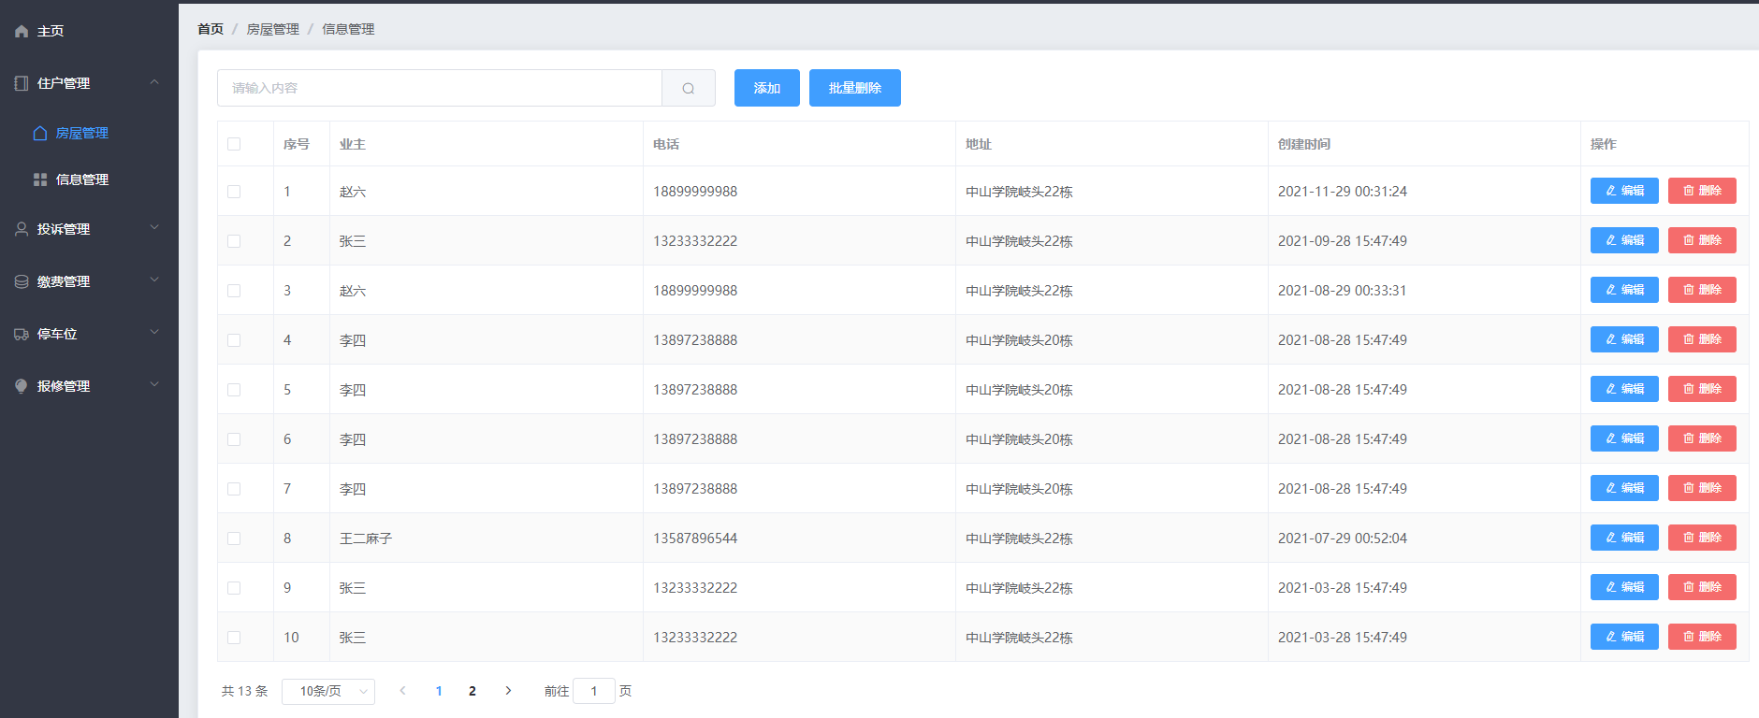
4.2
房屋管理模块
显示已有房屋的住房信息

Slide 26
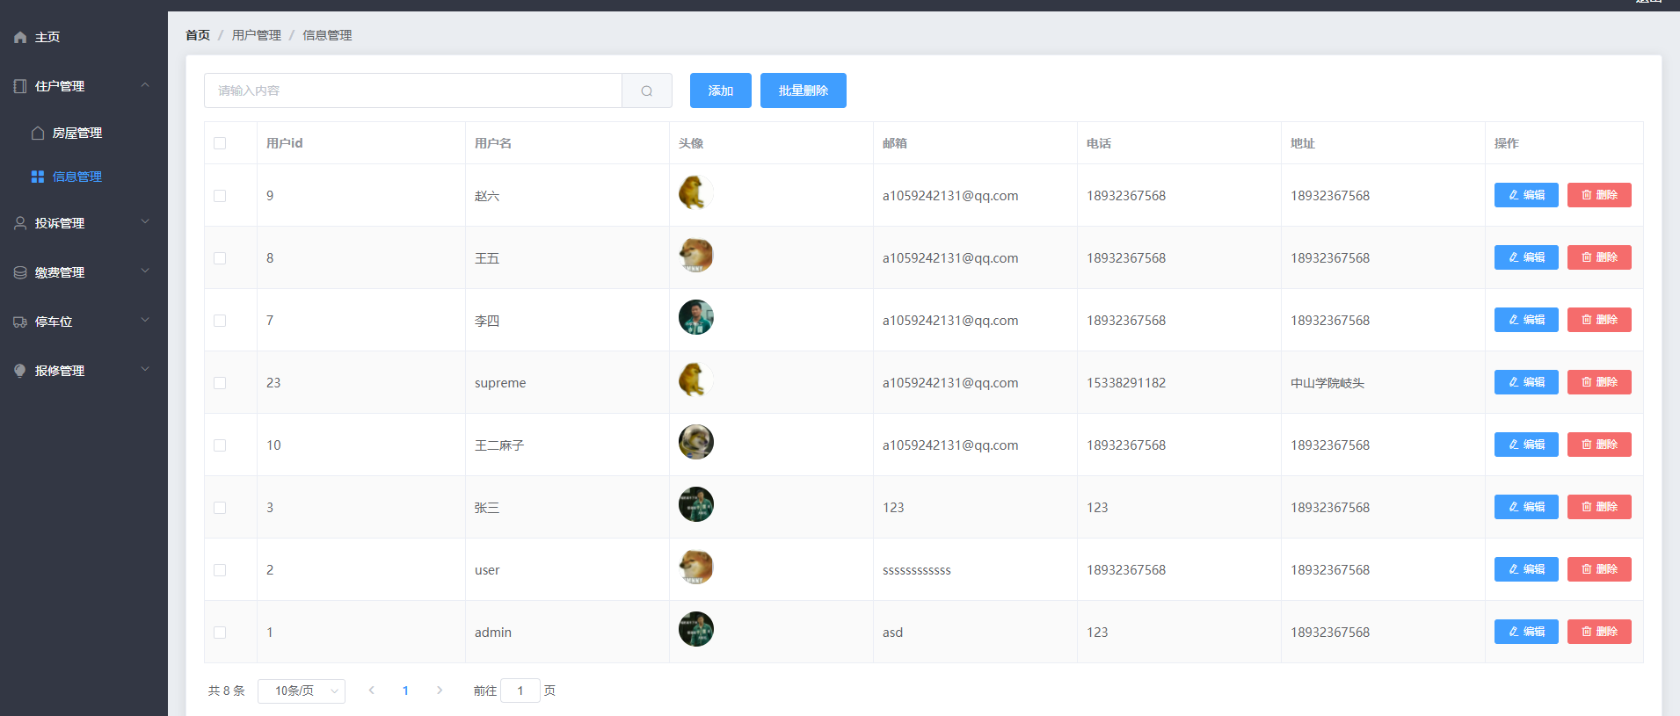
4.2
信息管理模块
管理业主信息

Slide 27
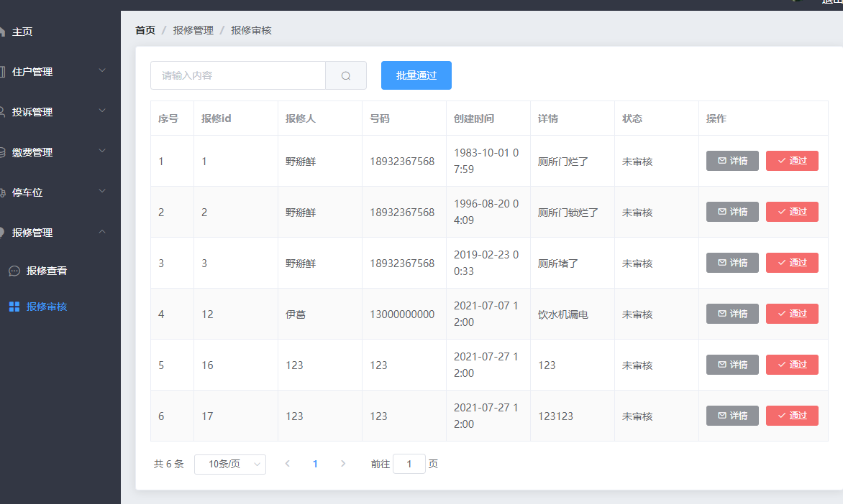
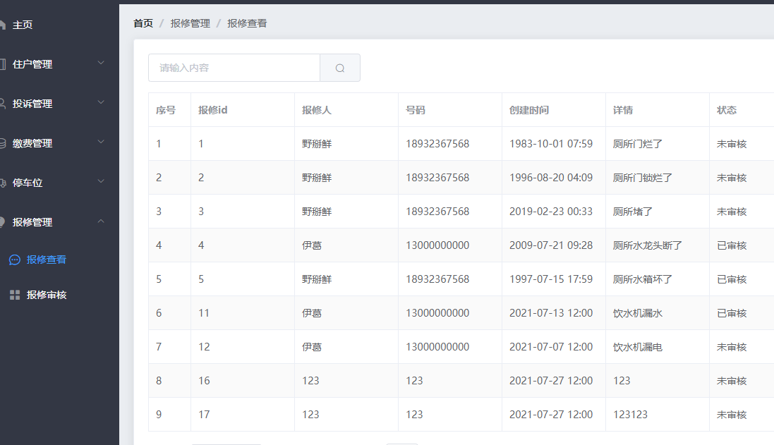
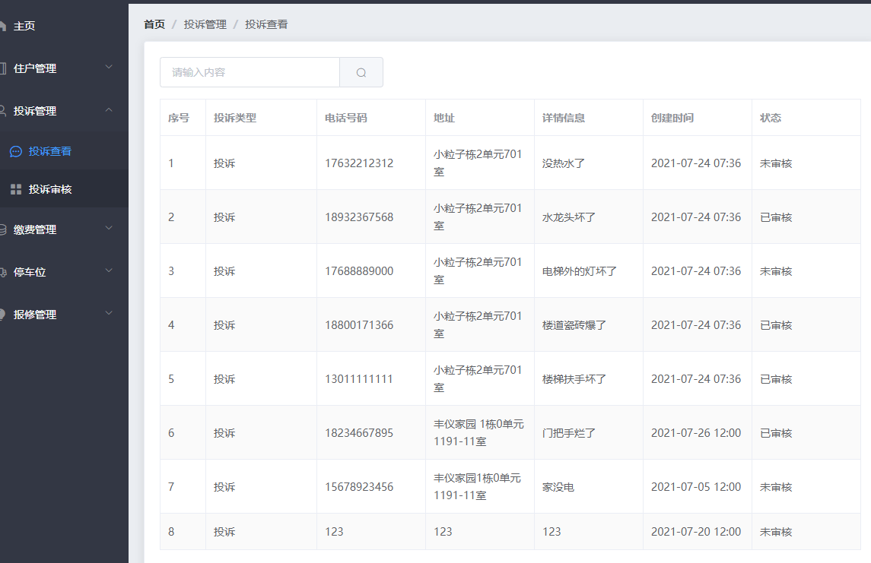
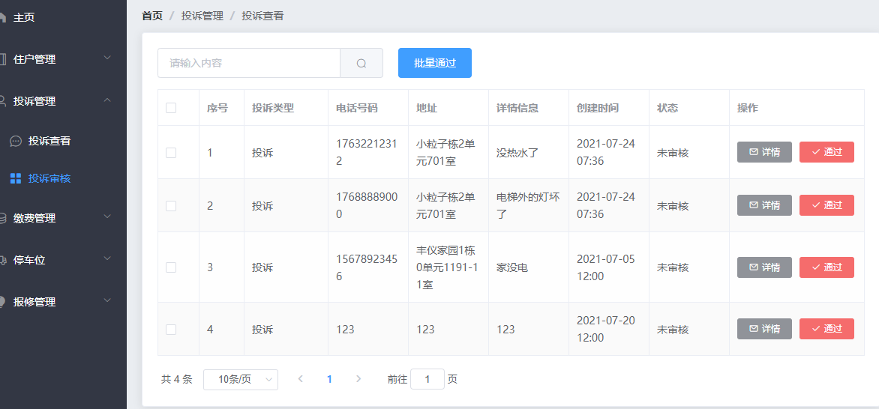
4.2
投诉、报修查看与审核
查看投诉、报修信息并可以进行审核操作

Slide 28
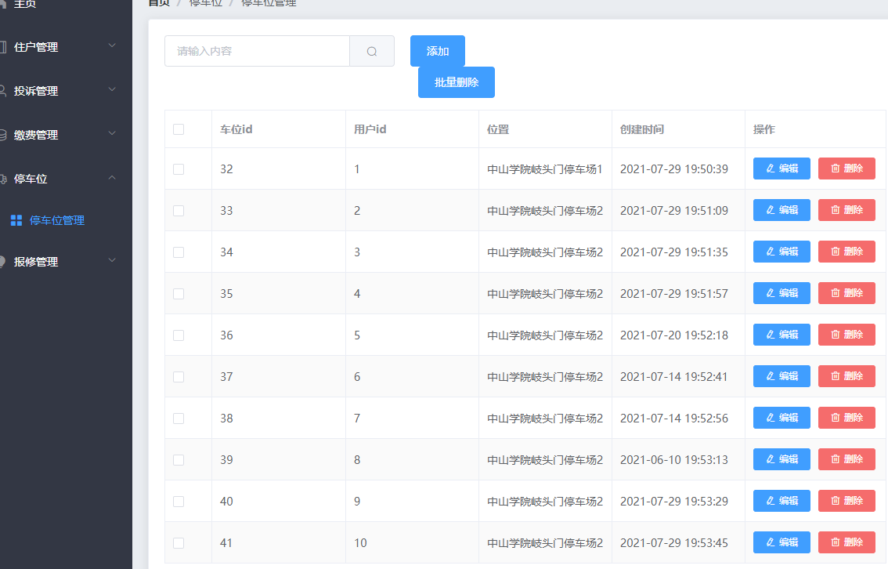
4.2
停车位管理

Slide 29
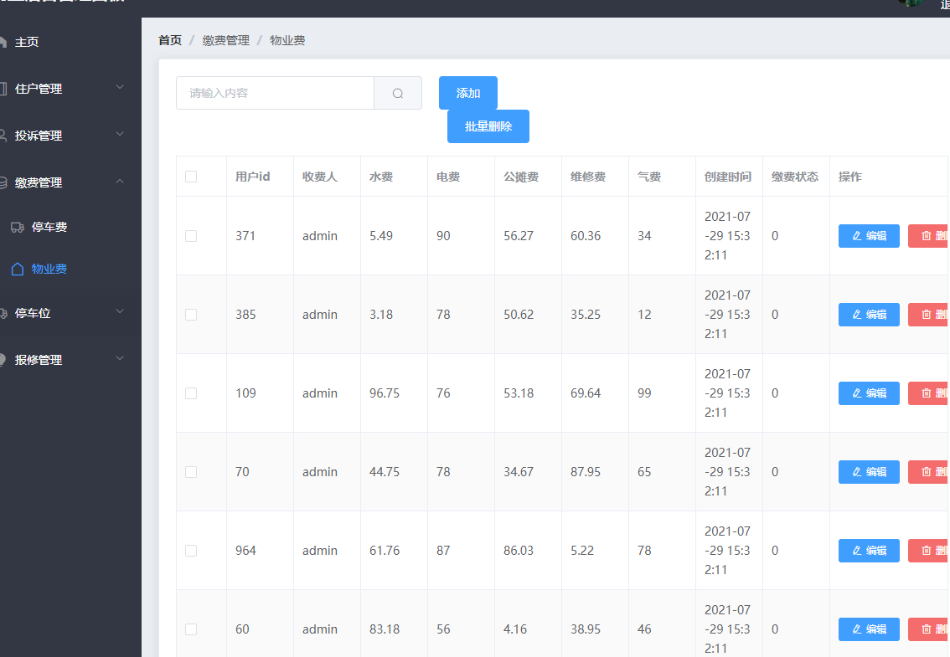
4.2
物业缴费管理
管理物业费用

Slide 30
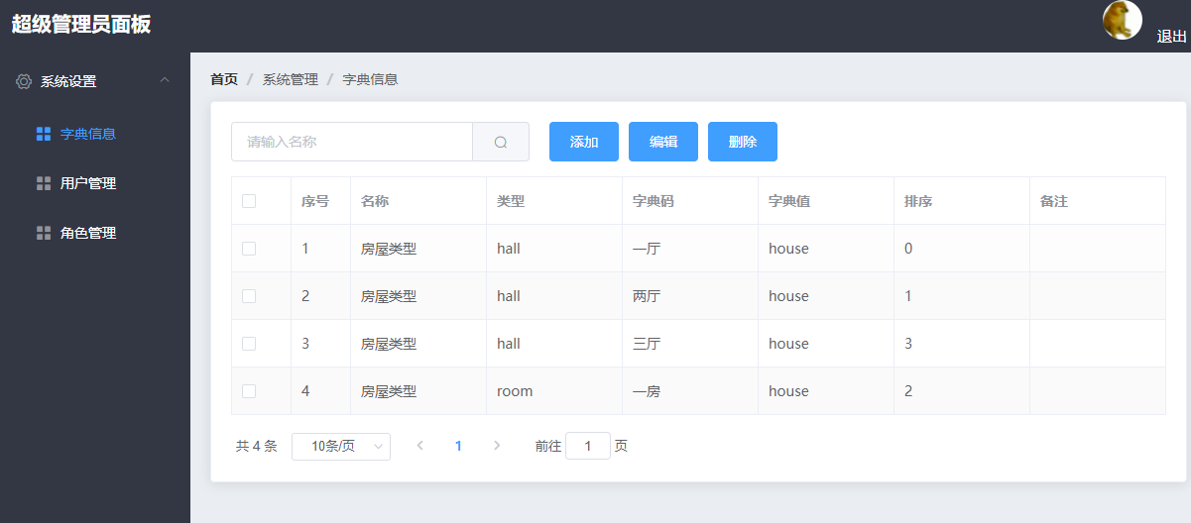
4.3
字典管理
管理字典信息

Slide 31
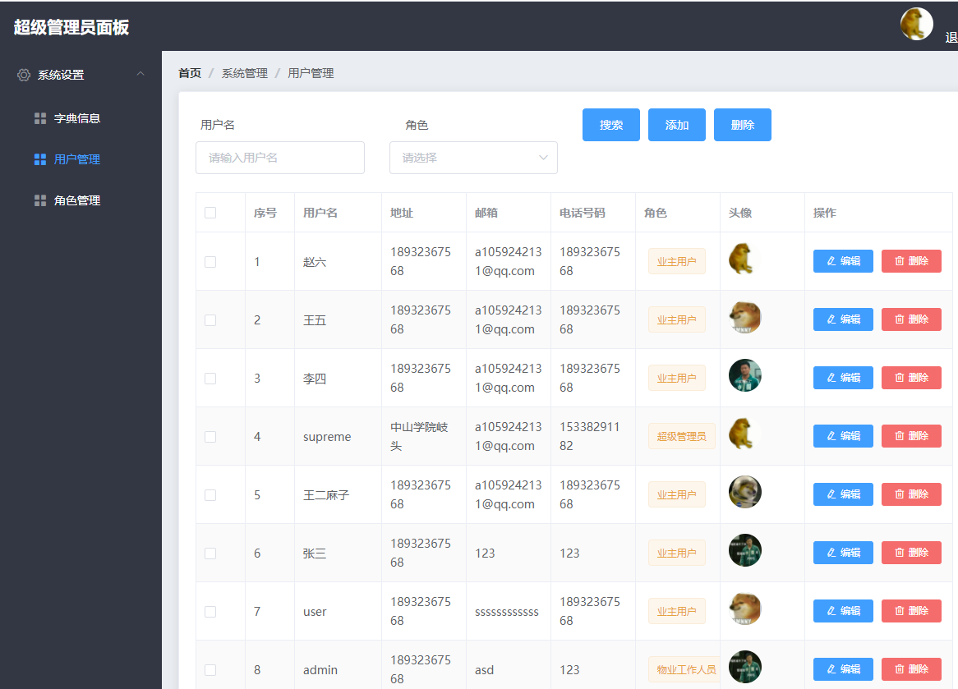
4.3
用户信息管理
管理用户的信息

Slide 32
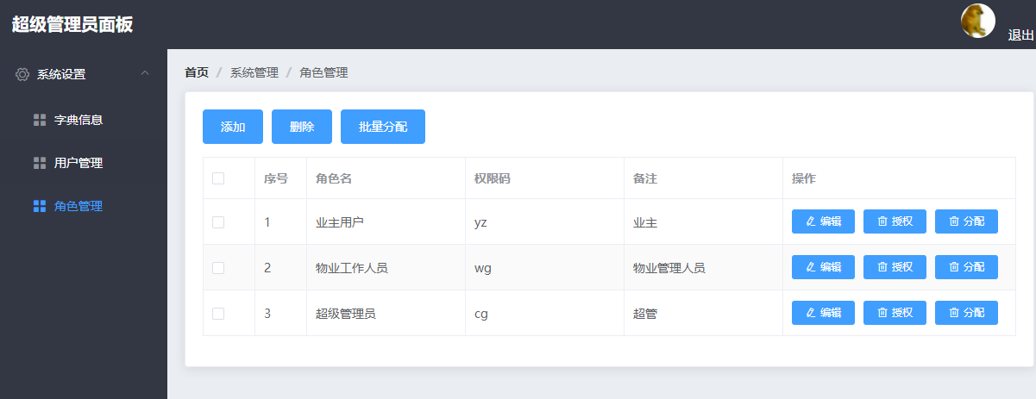
4.3
角色管理
管理角色权限

Slide 33
感谢您的观看
日期：2020.07.30

